Slide 1

Projet d’aménagement d’installations intergénérationnelles au parc Connelly
28 mai 2024

Slide 2
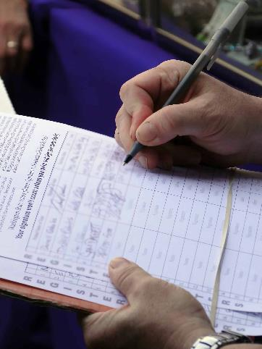

Pétition
En 2016, une pétition d’un peu plus de 600 noms demandant la construction d’un toit au-dessus de la patinoire Connelly est déposée au conseil municipal.

Slide 3

Premiers plans
Juillet 2016 - Des plans d'une structure de toit sont réalisés par Mario Allard Architecte.

Slide 4
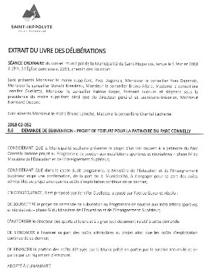

Premier estimé
Février 2018 : La Municipalité adopte une résolution autorisant le dépôt d’une demande de subvention dans le cadre du Programme de soutien aux installations sportives et récréatives du ministère de l’Éducation et de l’Enseignement supérieur pour le financement du toit à la patinoire Connelly.
Ce projet ne sera pas retenu par le Ministère.

Slide 5
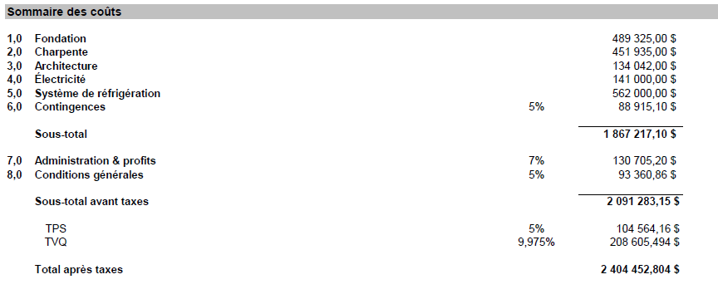


Premier estimé
Mars 2019 : La firme DWB est mandatée pour faire une évaluation des coûts de la structure dessinée par Mario Allard et d’un système de réfrigération. L'évaluation s'élève à 2 091 283 $ avant taxes.

Slide 6

Résolution - PAFIRS
Février 2020 La Municipalité adopte une résolution autorisant une demande de subvention pour la réalisation d'un parc intergénérationnel au parc Connelly dans le cadre du Programme d'Aide au Financement des Infrastructures Récréatives et Sportives (PAFIRS).

Slide 7

PAFIRS – demande de financement
Février 2020 - Dépôt d'une demande de financement au PAFIRS pour la construction d'un parc intergénérationnel au parc Connelly. Le projet est alors évalué à 3 278 348 $ et comprend les éléments suivants :
- toit de patinoire
- système de réfrigération
  - garage pour machinerie
- pont pour enjamber le ruisseau
- jeux d'eau
- skatepark
- modules d'escalade et d'hébertisme
- modules de jeux pour enfants
- terrains de pétanque
- butte de glisse
Il est prévu de faire la construction du toit en 2021 et le reste des éléments en 2022.

Slide 8
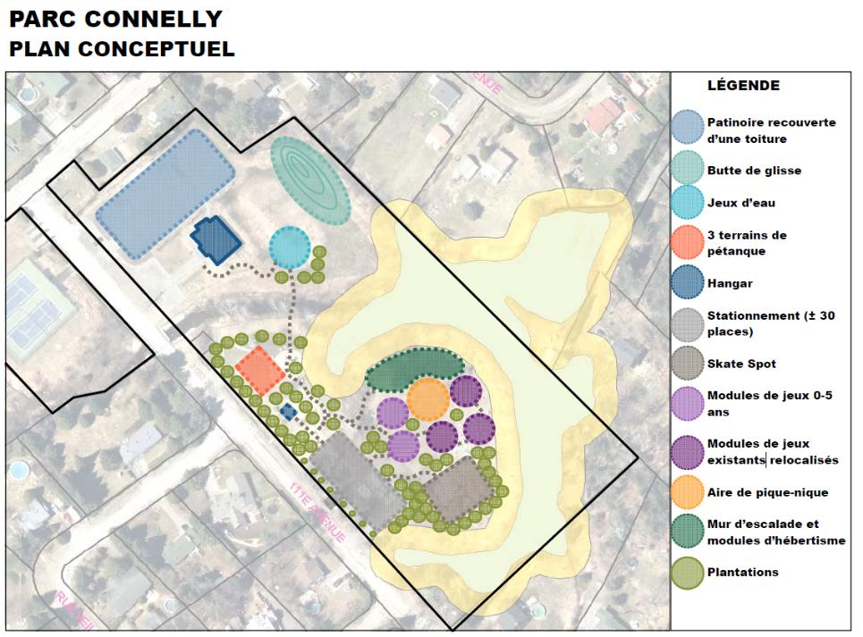

Slide 9

PAFIRS – Phase I – réalisation 2021
ÉLÉMENT | COÛT ANTICIPÉ
TOIT | 2 241 441 $
STATIONNEMENT | 30 000 $
ÉCLAIRAGE | 20 000 $
PONT | 40 000 $
DÉBOISEMENT | 10 000 $
SIGNALISATION | 15 000 $
PAYSAGEMENT | 5 000 $
ÉQUIPEMENT SPORTIF | 10 000 $
PLANS ET DEVIS, ARCHITECTURE, DALLE DE BÉTON, SURVEILLANCE | 264 569 $
SOUS-TOTAL PATINOIRE | 2 636 010 $

Slide 10
PAFIRS – Phase II - réalisation 2022
ÉLÉMENT | COÛT ANTICIPÉ
BUTTE DE GLISSE | 3 000 $
HANGAR | 75 000 $
BLOC SANITAIRE | 50 000 $
PUIT | 35 000 $
PAYSAGEMENT | 70 000 $
MODULES DE JEUX | 15 000 $
JEUX D’EAU | 120 000 $
TERRAINS DE PÉTANQUE | 4 000 $
AIRE DE PIQUE NIQUE | 2 000 $
MODULES D’HÉBERTISME ET ESCALADE | 12 599 $
SKATEPARK | 100 000 $
SOUS-TOTAL PARC | 486 599 $

Slide 11

PAFIRS – Montage financier
ÉLÉMENT | COÛT ANTICIPÉ
SOUS-TOTAL PATINOIRE | 2 636 010 $
SOUS-TOTAL PARC | 486 599 $
CONTINGENCES SUR L’ENSEMBLE (3 %) | 93 678 $
TOTAL DU PROJET | 3 216 286 $

Slide 12
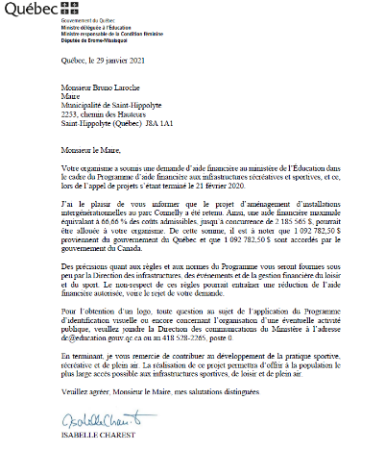
Résolution - PAFIRS
Janvier 2021- La Municipalité reçoit une lettre de la ministre Isabelle Charest confirmant une aide financière des gouvernements fédéral et provincial dans le cadre du programme PAFIRS. Cette aide est d'un montant total de 2 185 565 $ soit le 2/3 des coûts prévus du projet. La Municipalité doit défrayer l'autre tiers du projet, soit 1 092 782 $.

Slide 13
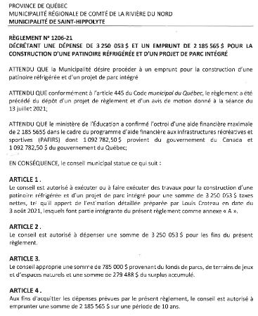
Règlement d’emprunt
Août 2021- La Municipalité adopte un règlement d’emprunt au montant de 2 185 565 $ pour financer le projet d’installations intergénérationnelles au parc Connelly.
Il est prévu de financer le reste du projet avec le Fonds de parcs et terrains de jeu et le surplus accumulé.

Slide 14

Pause COVID
2021 Confinement COVID-19 – la Municipalité préfère décaler l'échéancier d'un an - plans et devis en 2022 et travaux en 2023

Slide 15
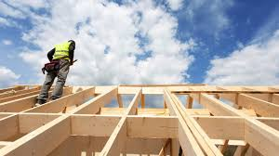
Révision du projet
    2022 - Plusieurs discussions ont lieu entre élus afin de valider la pertinence et/ou l'impact environnemental de certains éléments du projet, notamment les jeux d’eau et la réfrigération de la patinoire.
    Aussi, la flambée des coûts de construction de l’ère post-COVID-19 est maintenant chose réelle. On s’inquiète du coût potentiel de la réalisation du projet.

Slide 16

Révision du projet
    Septembre 2022 – Une demande est faite au ministère de l’Éducation à l’effet de retirer certains éléments du projet tout en conservant le même montant de subvention. Ces éléments sont :
    - la réfrigération
    - les jeux d’eau
    - le pont
    La demande de retrait est acceptée.

Slide 17
Révision du projet (suite)
    Les éléments désormais attendus par le Ministère sont :
    - toit de patinoire
    - construction d’un stationnement
    - construction d’un garage
    - installation de modules de jeux
    - installation d’un skatepark
    - création d’un terrain de pétanque
    - ajout d’une aire de pique-nique
    - installation de jeux d’hébertisme et d’un mur d’escalade
    - aménagements paysagers

Slide 18


Octroi de mandat professionnel
    Avril 2023 - À la suite d'un appel d'offres, la firme PLA Architectes est nommée pour réaliser les plans et devis et la surveillance dans le cadre du projet. PLA travaille en collaboration avec LH2 (firme d'ingénierie) et Espace B (architecte paysagiste).

Slide 19
Estimé du projet
Septembre 2023 - PLA Architectes dépose ses premiers estimés et les plans du toit, garage et parc.
L'estimé total s'élève à 6 544 745 $ avant taxes répartis comme suit :
- portion toit : 4 615 100 $
- portion garage : 409 395 $
- portion parc : 1 520 250 $

Slide 20
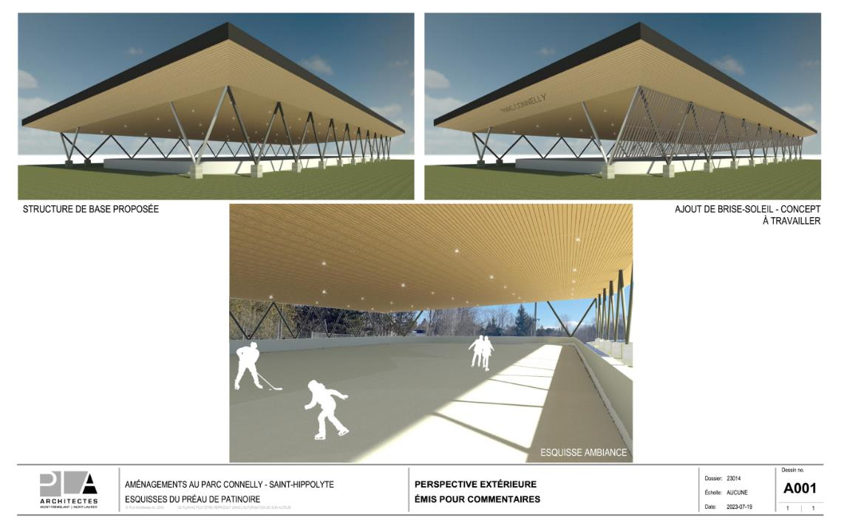

Slide 21
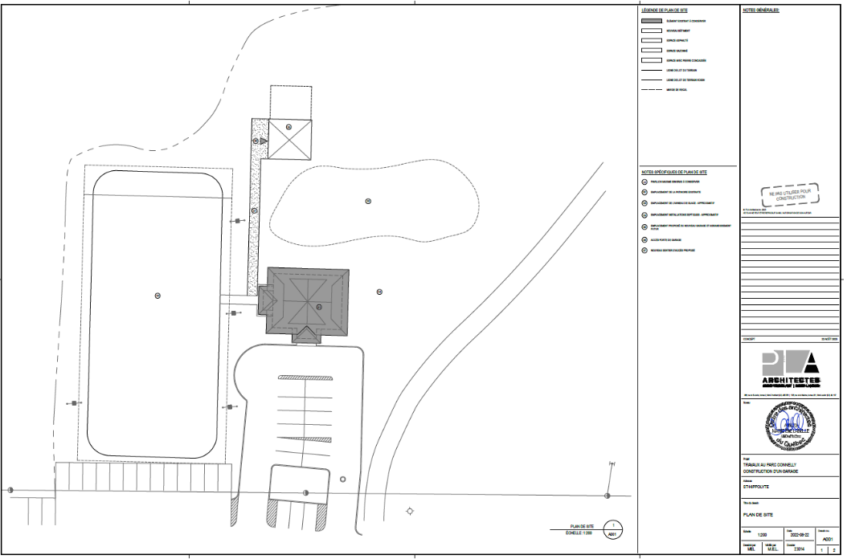

Slide 22
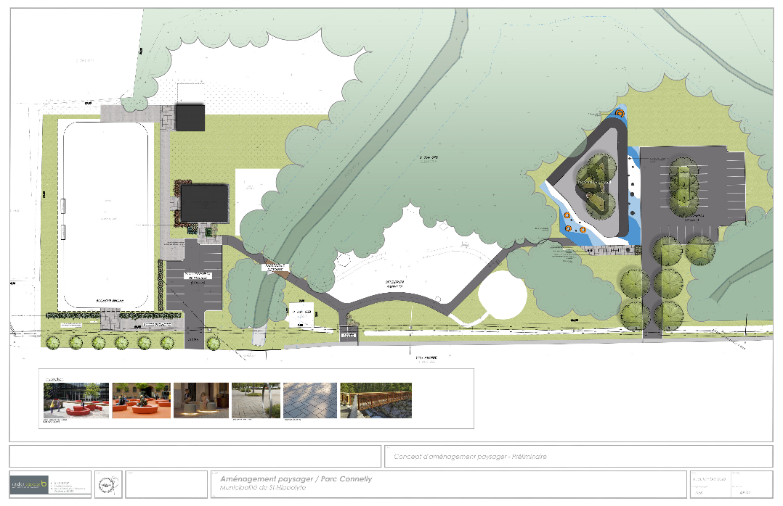

Slide 23

Retrait du préau
    Octobre 2023 - Le conseil municipal prend la décision de retirer le toit du projet. Il souhaite toutefois que l'on vérifie si le projet serait tout de même éligible au financement du PAFIRS pour réaliser le reste des éléments.
    Novembre 2023 - Simon Gauthier du ministère de l'Éducation confirme lors d’une vidéo rencontre avec le directeur général et le directeur du Service des loisirs que le toit doit faire partie du projet puisqu’il en est la pièce maîtresse.

Slide 24
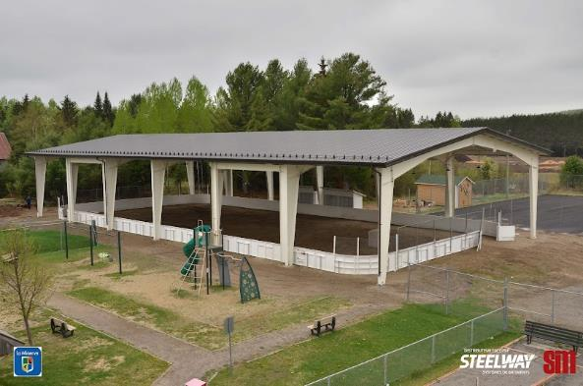

Option de toit préfabriqué
    Décembre 2023 - L'administration municipale réintroduit le concept de toit dans le projet après avoir trouvé des fournisseurs pouvant produire une superstructure préfabriquée à un coût moins élevé (environ 700 000 $ vs 2 000 000 $).

Slide 25
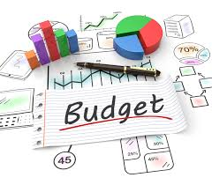
Plan triennal d’immobilisations
    Décembre 2023 - Le projet de parc multigénérationnel Connelly (avec toit) est accepté par le conseil municipal via le Plan triennal d’immobilisation au montant 4 953 888 $ taxes nettes.

Slide 26
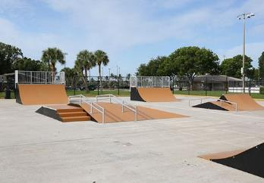
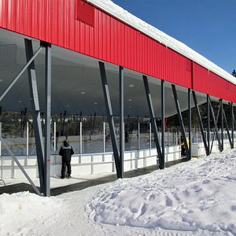
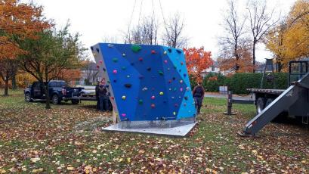

Appels d’offres
    Mars 2024 - La municipalité lance un appel d'offres pour l'achat d'une structure de toit préfabriquée, des modules de jeux, des modules d'hébertisme et des modules de skatepark.

Slide 27
Appels d’offres (suite)
    Avril 2024 - La Municipalité reçoit les soumissions suivantes pour les différents appels d'offres dans le cadre du projet de parc intergénérationnel Connelly :
    - Structure de toit de bâtiment d'acier SIM (installation incluse) : 932 223 $
    - Modules de jeu pour enfants de Tessier Récreo-Parc : 83 685 $
    - Modules de skatepark Tessier Récreo-Parc : 120 000 $
    - Modules d'escalade et d'hébertisme Tech Sport : 97 135 $
    L'objectif est de confirmer ces achats à la séance ordinaire publique d'avril afin de pouvoir fournir les spécificités à PLA Architectes de façon à pouvoir consolider l'appel d'offres pour un entrepreneur général et entamer les travaux à l’été 2024.

Slide 28
Appels d’offres (suite)
Structure de toit préfabriquée (seule soumission reçue)
SOUMISSIONNAIRES | MONTANT (avant taxes) OPTION 1 AVEC installation | MONTANT (avant taxes) OPTION 2 SANS installation
SIM Bâtiment d’acier inc. | 932 223 $ | 625 322 $

Slide 29
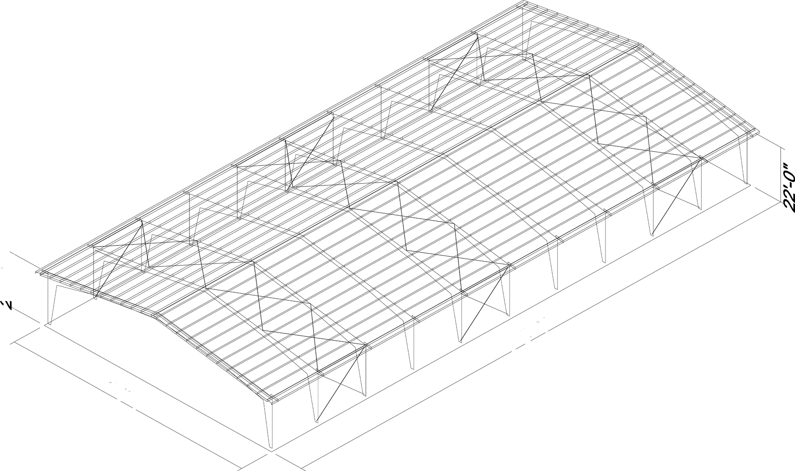
Appels d’offres (suite)
Structure de toit préfabriquée

Slide 30
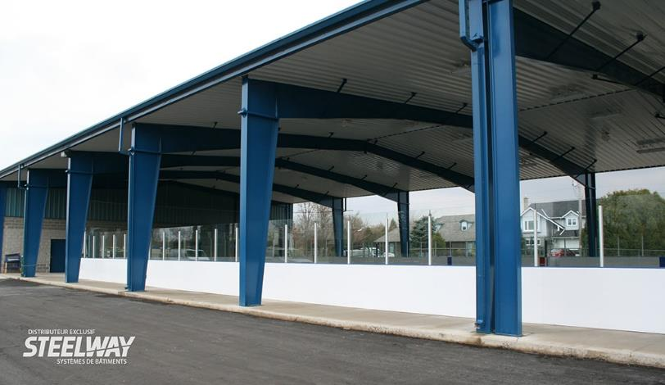
Appels d’offres (suite)
Structure de toit préfabriquée

Slide 31
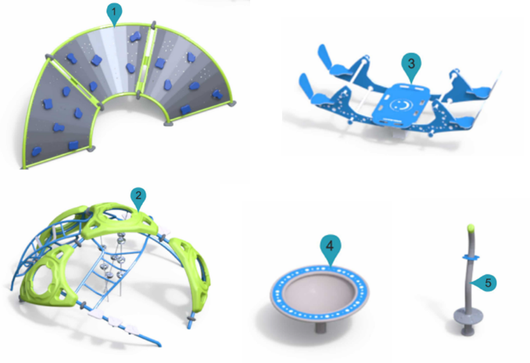
Appels d’offres (suite)
    Module de jeux intégré pour les 2-5 ans et les 6-12 ans
No | Description
1 | Ruban d’escalade, 3 panneaux
2 | Dôme multisensoriel – moyen
3 | Balançoire inclusive
4 | Soucoupe « fusion »
5 | Tourniquet en solo avec poignées

Slide 32
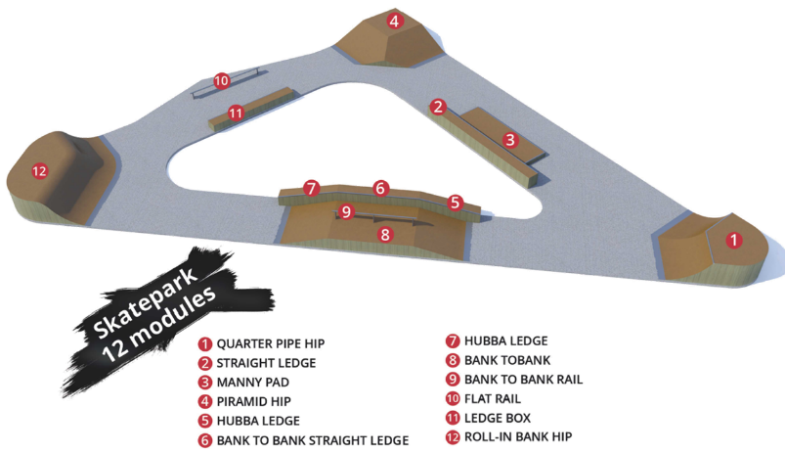
Appels d’offres (suite)
    Modulaires de parc à planches à roulettes

Slide 33
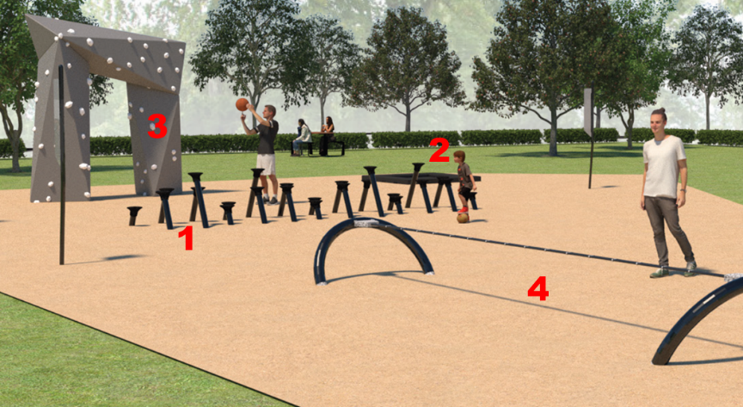
Appels d’offres (suite)
Module d’escalade et hébertisme
No | Description
1 | Traverse de géants – 24
2 | Trampoline 78’’
3 | Ensemble de murs d’escalade rochers 8’ – 10’ – 10’
4 | « Slackline » - 18

Slide 34
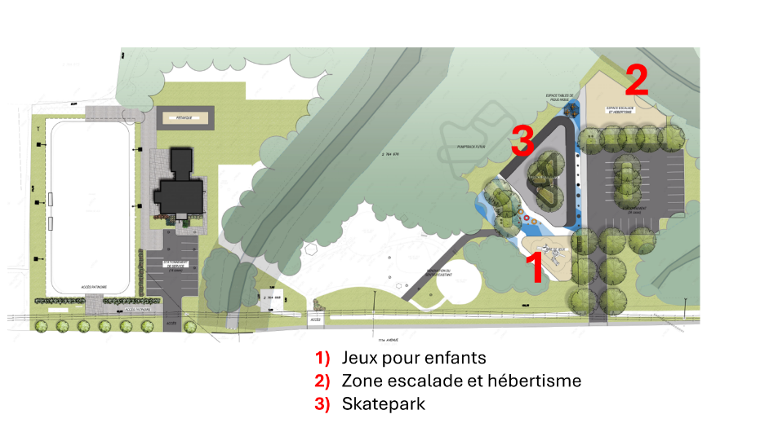
Appels d’offres – aménagement du site prévu

Slide 35
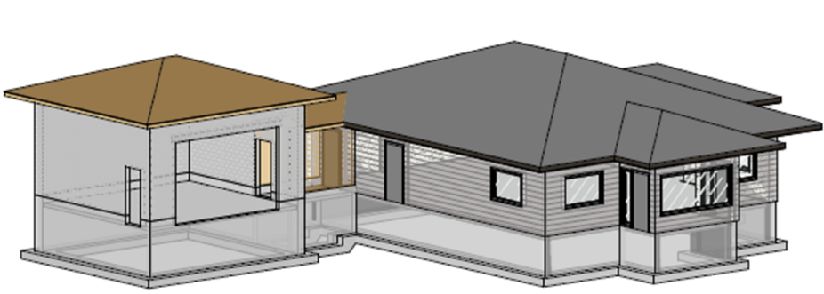
Appels d’offres – aménagement prévu - garage

Slide 36
Nouvel estimé budgétaire
Avril 2024 - Le nouvel estimé budgétaire du projet par PLA Architectes, en incluant des soumissions reçues à date :
FINANCEMENT
Coûts estimés | 5 675 999 $
Financement
Subvention | 2 185 565 $
Fonds de parcs | 785 000 $
Surplus | 279 488 $
Règlement d'emprunt | 2 425 946 $
TOTAL | 5 675 999 $

Slide 37
Nouvel estimé budgétaire (suite)
FINANCEMENT
Coûts estimés | 5 675 999 $
Subvention | -2 185 565 $
Coût pour la Municipalité | 3 490 435 $
Fonds de parcs | -785 000 $
Surplus | -279 488 $
À financer à même le compte des taxes des citoyens (règlement d’emprunt) | 2 425 946 $
Coût par 100 $ d’évaluation (30 ans) | 0,01 $
Coût annuel type pour une habitation évaluée à 500 000 $ | 50 $

Slide 38

Rejet des soumissions
Avril 2024 – Les résolutions d’octroi de contrats sont retirées séance tenante lors de la séance ordinaire du conseil municipal d'avril.
Mai 2024 - Le conseil municipal rejette par résolution l'achat des équipements pour le parc intergénérationnel Connelly.

Slide 39
Période de questions

